Slide 1


Ingénierie des connaissances
Cours M2 TAL Inalco 2025
Les ontologies et leurs application, d’Aristote à Palantir

Slide 2
Ingestion Indexation Requête
Savoir extraire les informations d’un document est très important, mais pas suffisant pour pouvoir obtenir une base de données exploitables.
Comment le penser techniquement ?
Comment gérer la donnée en masse ?
Comment la rendre utile ?

Slide 3

I) Le goulot de l’ingestion : le big Data
les 5 V pour :
Volume (supérieur à des TB de données)
Variété (incluant un mix de données structurées, non structurées…)
Vélocité (vitesse du flux de données entrant et des analyses qu’on doit générer à partir d’elles)
Véracité (la qualité des données et la fiabilité des analyses est cruciale.
Valence (les données doivent se connecter ensemble.

Slide 4
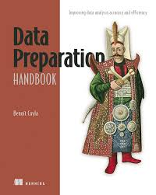
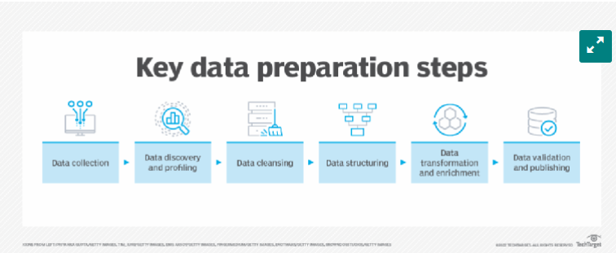
La data preparation

Slide 5
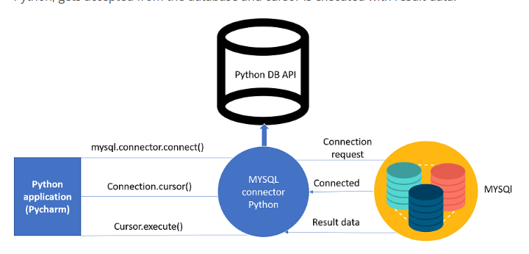
Les connecteurs

Slide 6
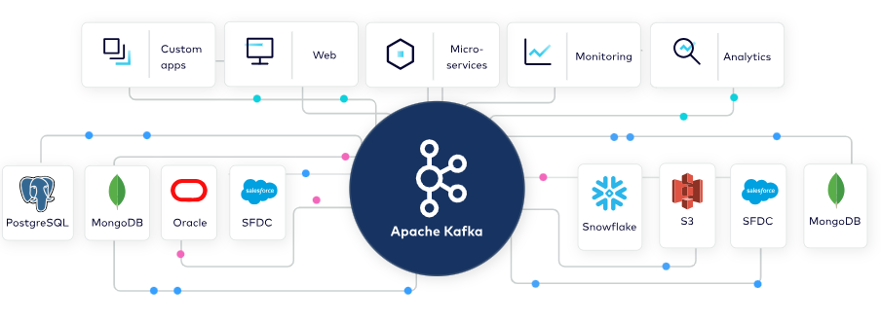
Un exemple de système de management de la donnée

Slide 7
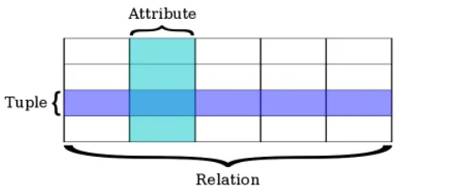
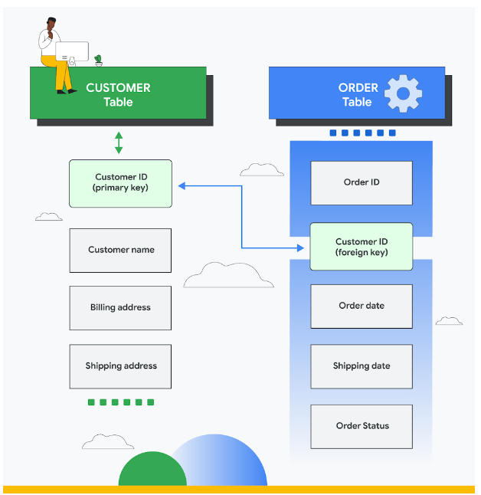
Indexation : à savoir sur les bases de données
Le SQL

Slide 8
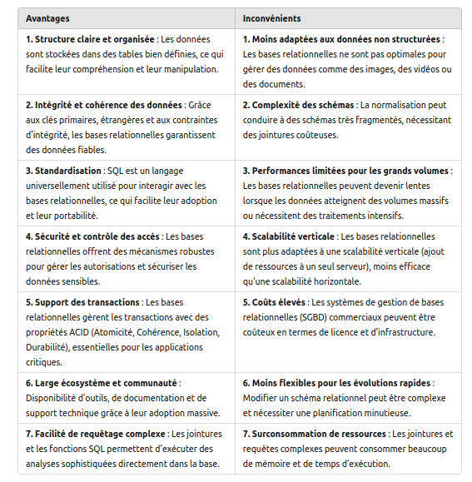
Les limites du SQL

Slide 9
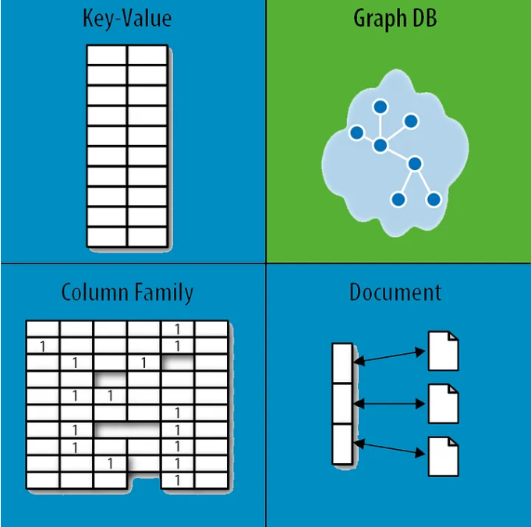
Les approches No SQL

Slide 10
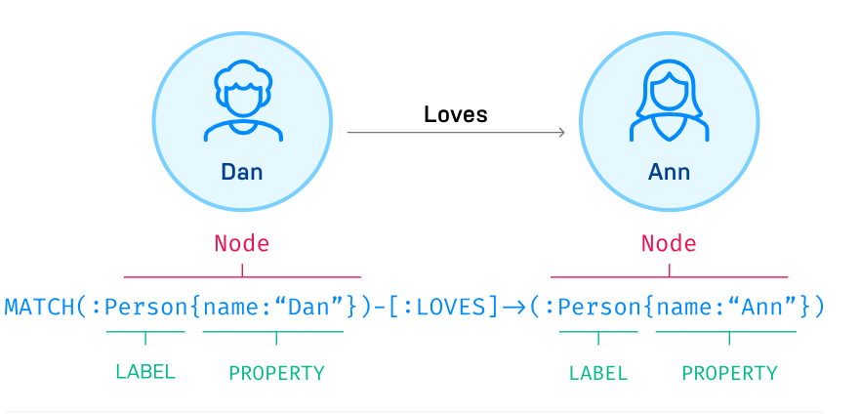

Slide 11
III) Requête : retrouver sa donnée
Les QL et leur spécificité
SELECT titre, auteur FROM livres WHERE année > 2000 ORDER BY année DESC;
Dans cet exemple, chaque mot-clé a une fonction précise :
SELECT : Indique les colonnes ou attributs que l’utilisateur souhaite obtenir.
FROM : Désigne la table ou les tables où chercher l’information.
WHERE : Spécifie des conditions pour filtrer les résultats.
ORDER BY : Définit l’ordre de tri des données et le sens (DESC)

Slide 12
SELECT ?titre ?auteur
WHERE {
?livre rdf:type :Livre .
?livre :titre ?titre .
?livre :auteur ?auteur .
?livre :année ?année .
FILTER (?année > 2000) }
ORDER BY DESC(?année)
Comparez les deux requêtes

Slide 13
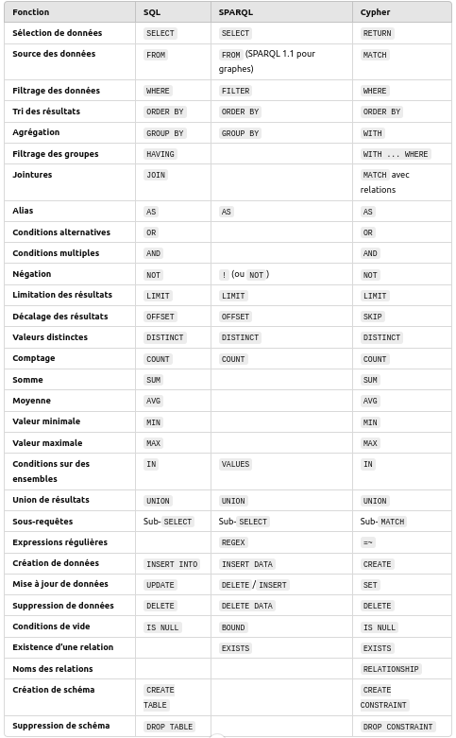
Les mots clés des langages de requête

Slide 14


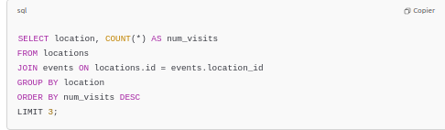

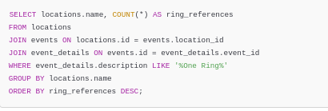

Exercice : lisez le SQL !

Slide 15
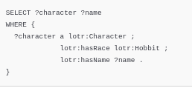

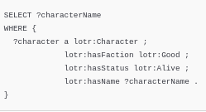
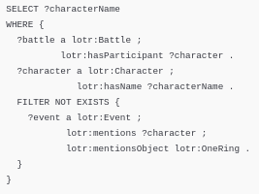
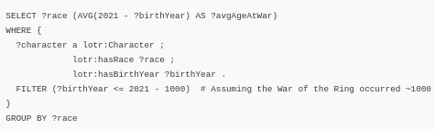
Et le SparQL !

Slide 16
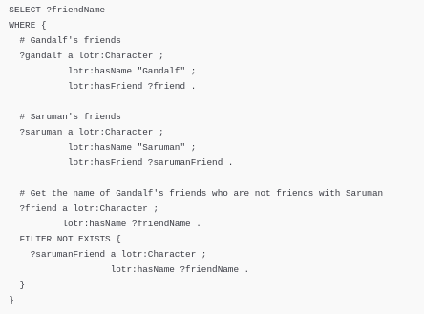
Un cas un peu plus complexe avec les relations

Slide 17
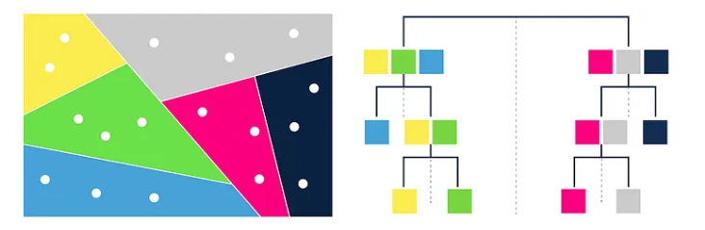
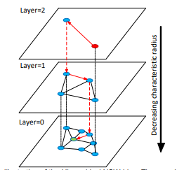
Les algorithmes de recherche : l’exemple de HNSW

Slide 18
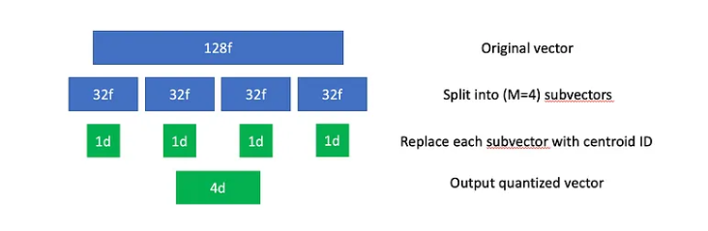
La quantization

Slide 19
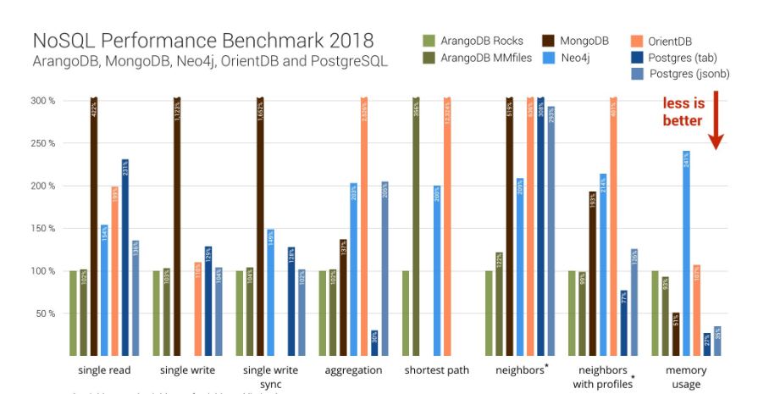
Une question de perfs

Slide 20
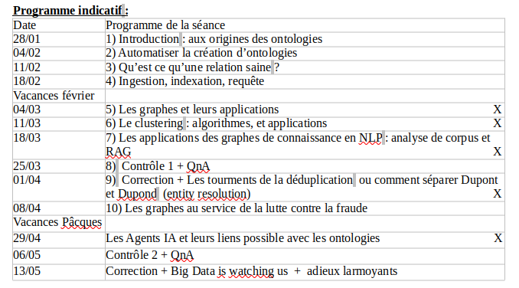
Nouveau calendrier

Slide 21
Modalités de validation
=> Un contrôle de connaissance en fin de semestre (40%)
Porte sur le cours ET les supports fournis. Questions de cours, application de certains algorithmes, réflexion sur des cas pratiques.
=> Présentation en groupe de 3 d’un article scientifique autour d’un thème proche de ceux abordé. (20%)
Nécessite de présenter le contexte de l’article, l’expérience menée et les résultats de façon critique.
=> Travaux pratiques en python (40 %)
* TP 1 sur l’automatisation de la création d’ontologies
* TP 2 sur les bases de données à base de graphes
* TP 3 : selon les choix des séances 7 et 8 ou travail de groupe pour prolonger la présentation d’article

